Slide 1
REGRESIÓN LINEAL SIMPLE Y MULTIPLE
JAIRO ALBERTO VILLEGAS FLÓREZ

Slide 2
https://sites.google.com/a/utp.edu.co/javi/

Slide 3
REGRESIÓN LINEAL
El análisis de regresión es una técnica estadística utilizada para estudiar la relación entre variables.
Existe la regresión lineal simple.
Existe la regresión lineal múltiple.

Slide 4
REGRESIÓN LINEAL SIMPLE
En la regresión lineal simple existen dos variables una dependiente y una independiente, la dependiente sera y y la independiente x.

Slide 5
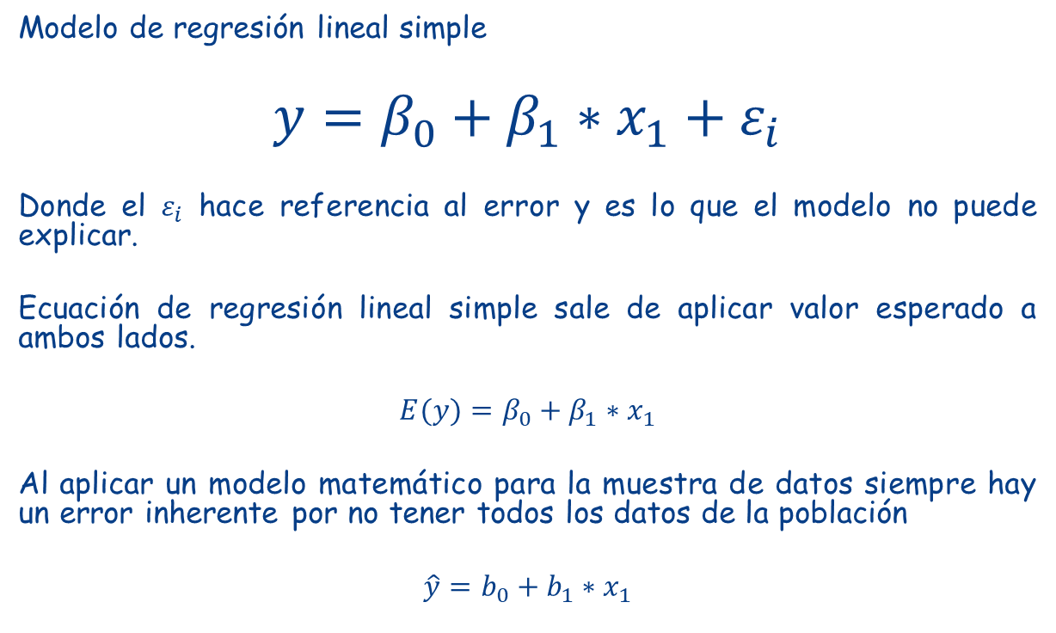
MODELO MATEMÁTICO
Modelo de regresión lineal simple
$$y=β_{0}+β_{1}∗x_{1}+ε_{i}$$
Donde el $ε_{i}$ hace referencia al error y es lo que el modelo no puede explicar.
Ecuación de regresión lineal simple sale de aplicar valor esperado a ambos lados.
$$E(y)=β_{0}+β_{1}∗x_{1}$$
Al aplicar un modelo matemático para la muestra de datos siempre hay un error inherente por no tener todos los datos de la población
$$\hat{y}=b_{0}+b_{1}∗x_{1}$$

Slide 6
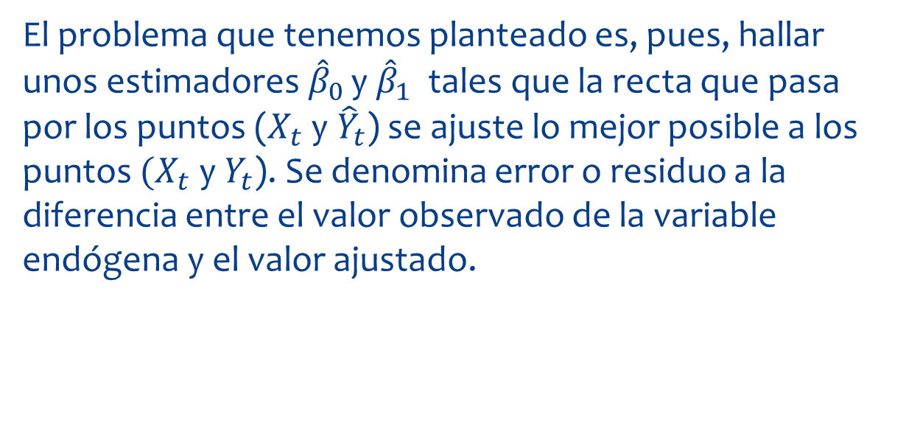
MODELO MATEMÁTICO
El problema que tenemos planteado es, pues, hallar unos estimadores${\hat{β}}_{0}$ y ${\hat{β}}_{1}$ tales que la recta que pasa por los puntos ($X_{t}$ y ${\hat{Y}}_{t}$) se ajuste lo mejor posible a los puntos ${(X}_{t}$ y $Y_{t}$). Se denomina error o residuo a la diferencia entre el valor observado de la variable endógena y el valor ajustado.

Slide 7
MODELO DE REGRESIÓN
Datos del problema
Recta de regresión
Y=A + BX
La media de Y

Slide 8
SUPUESTOS DE LA REGRESIÓN
LINEALIDAD: La ecuación de regresión adopta una forma particular. En concreto la variable dependiente es la suma de un conjunto de elementos: el origen de la recta, una combinación lineal de variables independientes o predictoras y los residuos.
O lo que es decir que Las medias µx de las distintas poblaciones están relacionadas linealmente con X

Slide 9
SUPUESTOS DE LA REGRESIÓN
INDEPENDENCIA: Los residuos son independientes entre si, es decir, constituyen una variable aleatoria o lo que significa que los valores de Y son estadísticamente independientes
HOMOCEDASTICIDAD: Para cada valor de la variable independiente la varianza de los residuos es constante, en otras palabras es una variable aleatoria que tomará un valor distinto cada vez que se ejecute el modelo. Se habla de homocedasticidad si el error cometido por el modelo tiene siempre la misma varianza.

Slide 10
SUPUESTOS DE LA REGRESIÓN
NORMALIDAD: Para cada valor de X, Y es una variable aleatoria con distribución Normal con media µx.
COLINEALIDAD: No existe ninguna relación exacta entre ninguna de las variables independientes. El incumplimiento de este supuesto da origen a colinealidad o multicolinealidad.

Slide 11
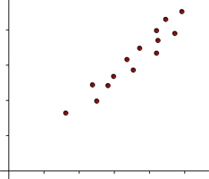
GRÁFICOS DE CORRELACIÓN
1°Correlación directa
Sobre la nube de puntos puede trazarse una recta que se ajuste a ellos lo mejor posible, llamada recta de regresión.
La recta correspondiente a la nube de puntos de la distribución es una recta creciente.

Slide 12
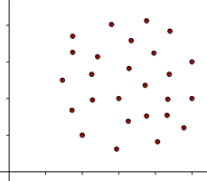
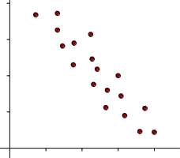
2º Correlación inversa
3º Correlación nula
La recta correspondiente a la nube de puntos de la distribución es una recta decreciente.
En este caso se dice que las variables son encorraladas y la nube de puntos tiene una forma redondeada.

Slide 13
Propiedades del coeficiente de correlación
r mide la fuerza de la asociación LINEAL entre X e Y.
Es un valor entre (-1 y 1) o sea -1 ≤ r ≤ 1
r = 0 implica que no hay relación lineal entre las variables
r = ± 1 cuando todos los puntos caen sobre la recta es decir se tiene una relación directa
r tiene el mismo signo que la pendiente
Mientras mayor el valor absoluto de r mayor la fuerza de la asociación
El valor de r no depende de las unidades de medición

Slide 14
MÉTODO DE MÍNIMOS CUADRADOS
El método de mínimos cuadrados es un método de extrapolación para encontrar la curva que mejor se ajuste a una colección de puntos. Se le conoce también bajo el nombre de Regresión

Slide 15

DEMOSTRACIÓN
$$g\left(x\right)=a+bx$$
$$a+bx_{1}={\hat{y}}_{1}$$
$$a+bx_{2}={\hat{y}}_{2}$$
$$a+bx_{3}={\hat{y}}_{3}$$
$$a+bx_{4}={\hat{y}}_{4}$$
$$\begin{matrix}. \\ . \\ .\end{matrix}$$
$$a+bx_{n}={\hat{y}}_{n}$$

Slide 16

FORMA MATRICIAL
$$\left[\begin{matrix}a+bx_{1} \\ \begin{matrix}a+bx_{2} \\ a+bx_{3}\end{matrix} \\ \begin{aligned}⋮ \\ a+bx_{n}\end{aligned}\end{matrix}\right]=\left[\begin{matrix}{\hat{y}}_{1} \\ \begin{matrix}{\hat{y}}_{2} \\ {\hat{y}}_{3}\end{matrix} \\ \begin{aligned}⋮ \\ {\hat{y}}_{n}\end{aligned}\end{matrix}\right]$$

Slide 17

FORMA MATRICIAL
$$\left[\begin{matrix}1 x_{1} \\ \begin{matrix}1 x_{2} \\ 1{ x}_{3}\end{matrix} \\ \begin{aligned}⋮ \\ 1 x_{n}\end{aligned}\end{matrix}\right]\left[\begin{matrix}a \\ b\end{matrix}\right]=\left[\begin{matrix}{\hat{y}}_{1} \\ \begin{matrix}{\hat{y}}_{2} \\ {\hat{y}}_{3}\end{matrix} \\ \begin{aligned}⋮ \\ {\hat{y}}_{n}\end{aligned}\end{matrix}\right]=Ax=v$$

Slide 18

ERRORES
$$e_{}^{2}={(y_{i}−{\hat{y}}_{i})}^{2}={(y_{i}^{}−(a+bx_{i}^{})}^{2}$$
Y los errores totales son:
$$\sum_{i=1}^{n}{\left[e_{1}^{2}\right]=\sum_{i=1}^{n}{{\left[y_{i}−{\hat{y}}_{i}\right]}^{2}=\sum_{i=1}^{n}{{\left[y_{i}−\left(a+bx_{i}^{}\right)\right]}^{2}}}}$$

Slide 19

ERRORES
$$\left|e\right|=\left|\left[\begin{matrix}e_{1} \\ \begin{matrix}e_{2} \\ e_{3}\end{matrix} \\ \begin{aligned}⋮ \\ e_{n}\end{aligned}\end{matrix}\right]\right|=\sqrt{e_{1}^{2}+e_{2}^{2}+e_{3}^{2}….e_{n}^{2}}=\sqrt{\sum_{i=1}^{n}{\left[e_{i}^{2}\right]}=}ε$$

Slide 20

MODELO DE REGRESIÓN
$$P\left(x\right)=β_{0}+β_{1}x_{1}=\hat{y}$$
$$P\left(x\right)=a+bx_{i}=\hat{y}$$

Slide 21
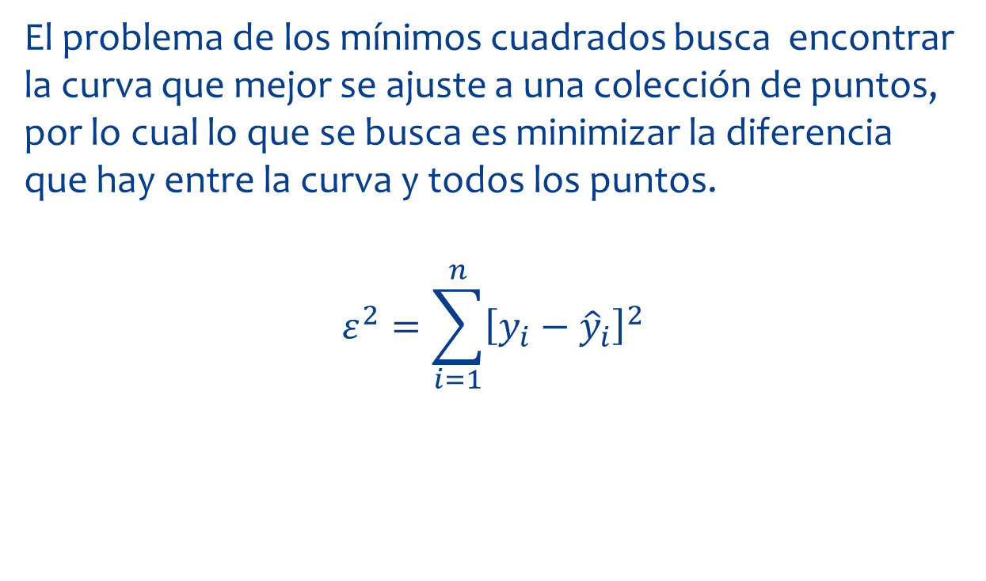
PROBLEMA DE LOS MÍNIMOS CUADRADOS
El problema de los mínimos cuadrados busca encontrar la curva que mejor se ajuste a una colección de puntos, por lo cual lo que se busca es minimizar la diferencia que hay entre la curva y todos los puntos.
$$ε^{2}=\sum_{i=1}^{n}{{\left[y_{i}−{\hat{y}}_{i}\right]}^{2}}$$

Slide 22
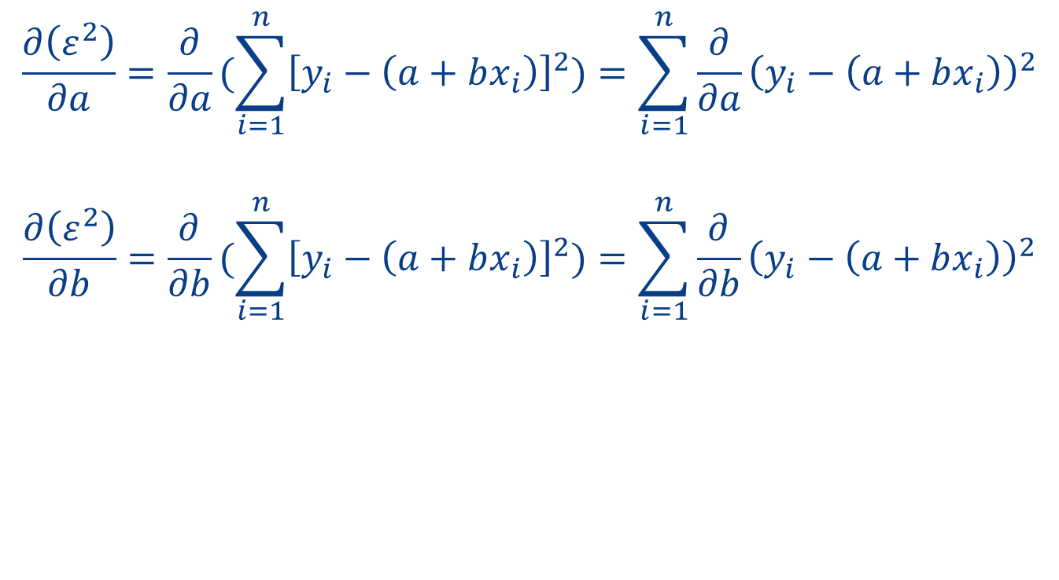
USANDO DERIVADAS
$$\frac{∂\left(ε^{2}\right)}{∂a}=\frac{∂}{∂a}(\sum_{i=1}^{n}{{\left[y_{i}−\left(a+bx_{i}\right)\right]}^{2}})=\sum_{i=1}^{n}{\frac{∂}{∂a}{\left(y_{i}−\left(a+bx_{i}\right)\right)}^{2}}$$
$$\frac{∂\left(ε^{2}\right)}{∂b}=\frac{∂}{∂b}(\sum_{i=1}^{n}{{\left[y_{i}−\left(a+bx_{i}\right)\right]}^{2}})=\sum_{i=1}^{n}{\frac{∂}{∂b}{\left(y_{i}−\left(a+bx_{i}\right)\right)}^{2}}$$

Slide 23
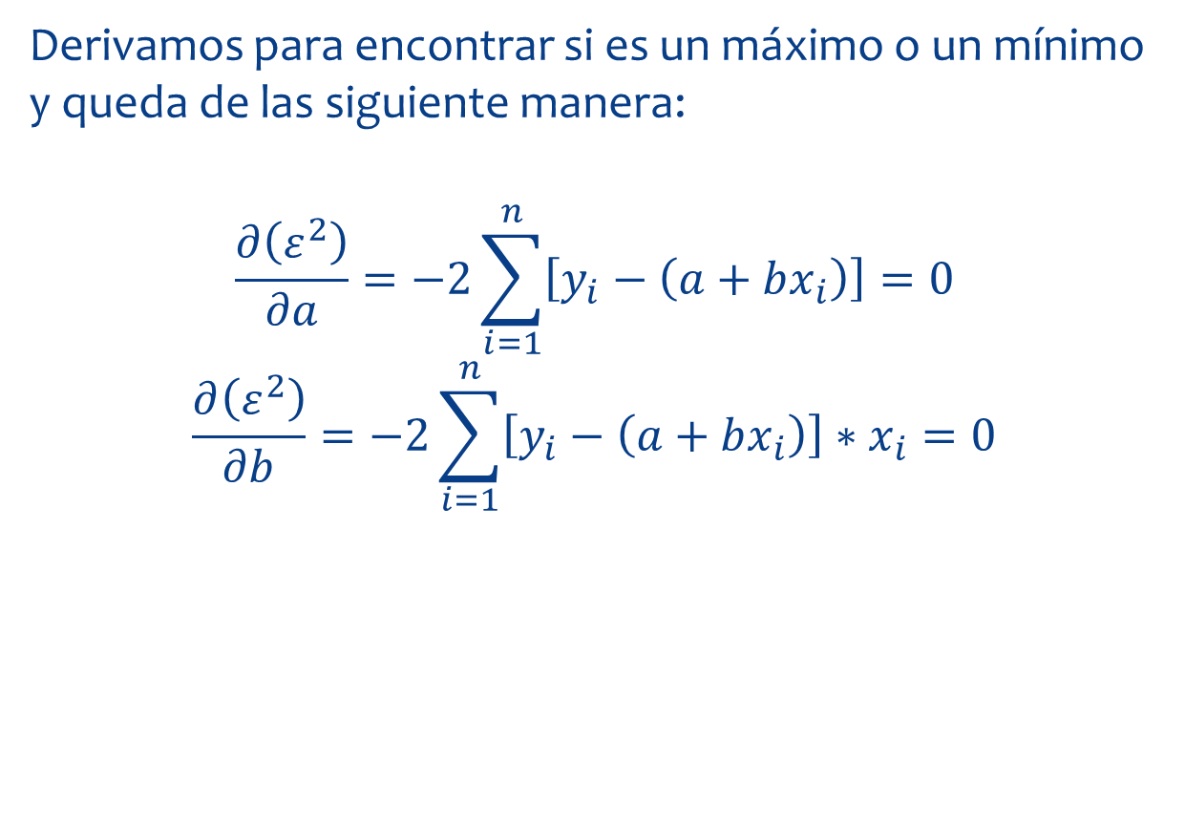
Derivamos para encontrar si es un máximo o un mínimo y queda de las siguiente manera:
$$\frac{∂\left(ε^{2}\right)}{∂a}=−2\sum_{i=1}^{n}{\left[y_{i}−\left(a+bx_{i}\right)\right]=0}$$
$$\frac{∂\left(ε^{2}\right)}{∂b}=−2\sum_{i=1}^{n}{\left[y_{i}−\left(a+bx_{i}\right)\right]∗x_{i}=0}$$

Slide 24
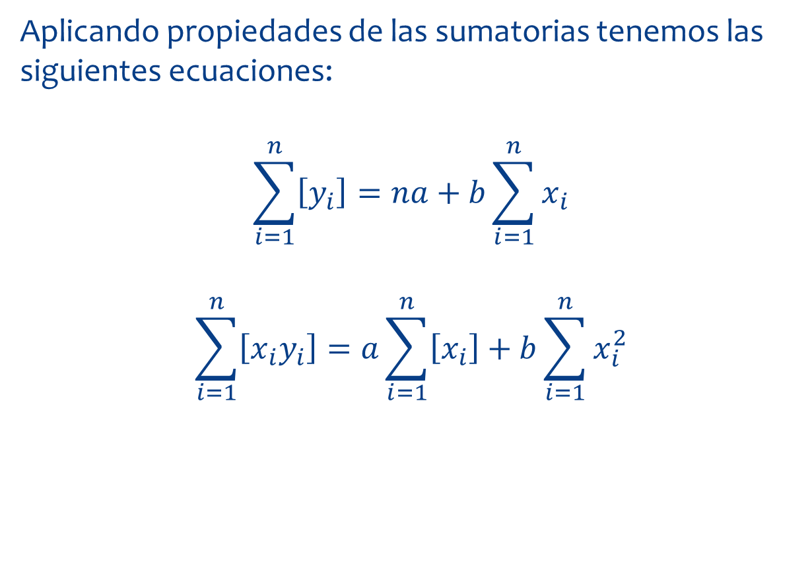
Aplicando propiedades de las sumatorias tenemos las siguientes ecuaciones:
$$\sum_{i=1}^{n}{\left[y_{i}\right]=na+b\sum_{i=1}^{n}{x_{i}}}$$
$$\sum_{i=1}^{n}{\left[x_{i}y_{i}\right]}=a\sum_{i=1}^{n}{\left[x_{i}\right]+b\sum_{i=1}^{n}{x_{i}^{2}}}$$

Slide 25
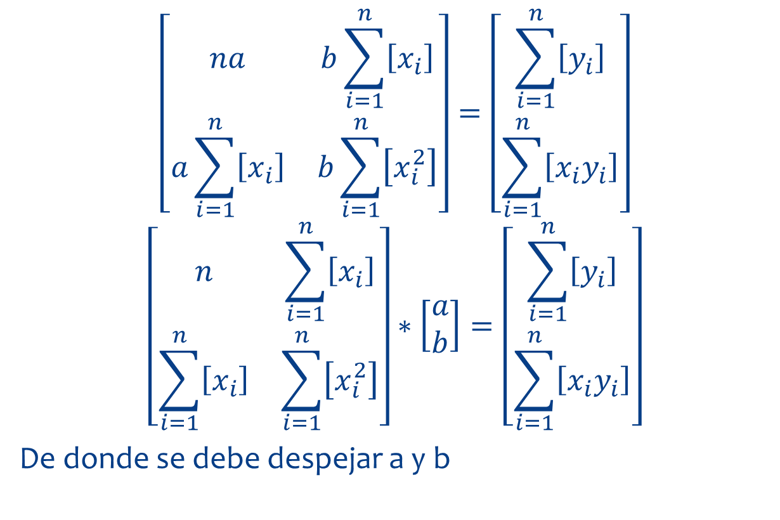
FORMA MATRICIAL
$$\left[\begin{matrix}na & b\sum_{i=1}^{n}{\left[x_{i}\right]} \\ a\sum_{i=1}^{n}{\left[x_{i}\right]} & b\sum_{i=1}^{n}{\left[x_{i}^{2}\right]}\end{matrix}\right]=\left[\begin{matrix}\sum_{i=1}^{n}{\left[y_{i}\right]} \\ \sum_{i=1}^{n}{\left[x_{i}y_{i}\right]}\end{matrix}\right]$$
$$\left[\begin{matrix}n & \sum_{i=1}^{n}{\left[x_{i}\right]} \\ \sum_{i=1}^{n}{\left[x_{i}\right]} & \sum_{i=1}^{n}{\left[x_{i}^{2}\right]}\end{matrix}\right]∗\left[\begin{matrix}a \\ b\end{matrix}\right]=\left[\begin{matrix}\sum_{i=1}^{n}{\left[y_{i}\right]} \\ \sum_{i=1}^{n}{\left[x_{i}y_{i}\right]}\end{matrix}\right]$$
De donde se debe despejar a y b

Slide 26
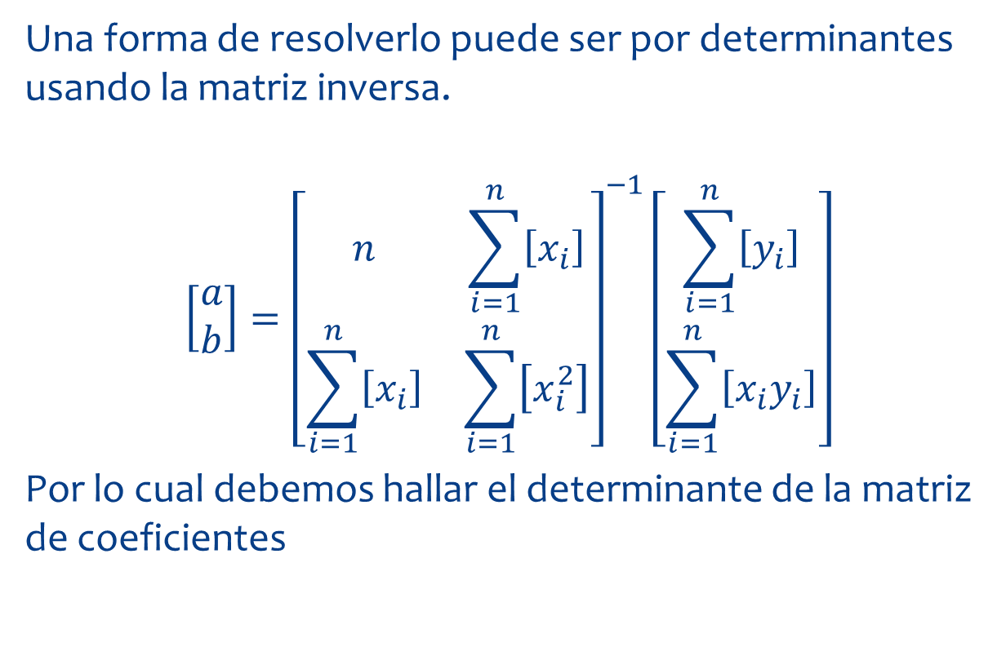
SOLUCIÓN
Una forma de resolverlo puede ser por determinantes usando la matriz inversa.
$$\left[\begin{matrix}a \\ b\end{matrix}\right]={\left[\begin{matrix}n & \sum_{i=1}^{n}{\left[x_{i}\right]} \\ \sum_{i=1}^{n}{\left[x_{i}\right]} & \sum_{i=1}^{n}{\left[x_{i}^{2}\right]}\end{matrix}\right]}^{−1}\left[\begin{matrix}\sum_{i=1}^{n}{\left[y_{i}\right]} \\ \sum_{i=1}^{n}{\left[x_{i}y_{i}\right]}\end{matrix}\right]$$
Por lo cual debemos hallar el determinante de la matriz de coeficientes

Slide 27
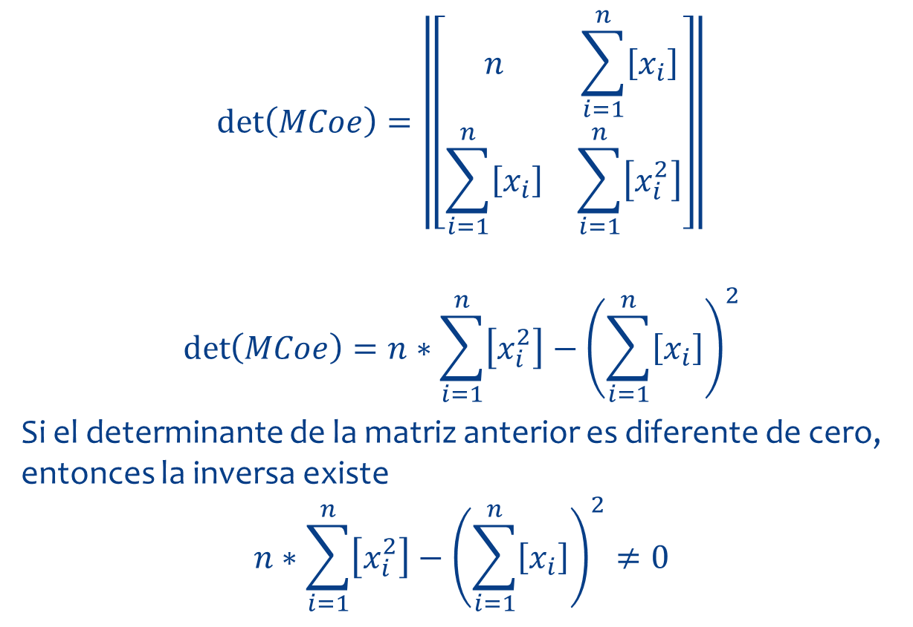
DETERMINANTE
$$\det\left(MCoe\right)=\left|\left[\begin{matrix}n & \sum_{i=1}^{n}{\left[x_{i}\right]} \\ \sum_{i=1}^{n}{\left[x_{i}\right]} & \sum_{i=1}^{n}{\left[x_{i}^{2}\right]}\end{matrix}\right]\right|$$
$$\det\left(MCoe\right)=n∗\sum_{i=1}^{n}{\left[x_{i}^{2}\right]}−{\left(\sum_{i=1}^{n}{\left[x_{i}\right]}\right)}^{2}$$
Si el determinante de la matriz anterior es diferente de cero, entonces la inversa existe
$$n∗\sum_{i=1}^{n}{\left[x_{i}^{2}\right]}−{\left(\sum_{i=1}^{n}{\left[x_{i}\right]}\right)}^{2}≠0$$

Slide 28
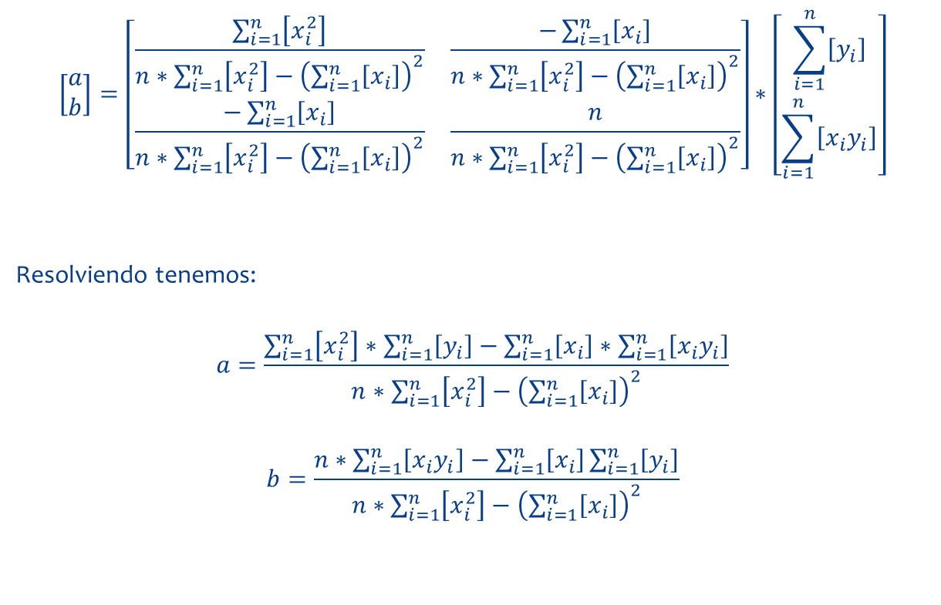
$$\left[\begin{matrix}a \\ b\end{matrix}\right]=\left[\begin{matrix}\frac{\sum_{i=1}^{n}{\left[x_{i}^{2}\right]}}{n∗\sum_{i=1}^{n}{\left[x_{i}^{2}\right]}−{\left(\sum_{i=1}^{n}{\left[x_{i}\right]}\right)}^{2}} & \frac{−\sum_{i=1}^{n}{\left[x_{i}\right]}}{n∗\sum_{i=1}^{n}{\left[x_{i}^{2}\right]}−{\left(\sum_{i=1}^{n}{\left[x_{i}\right]}\right)}^{2}} \\ \frac{−\sum_{i=1}^{n}{\left[x_{i}\right]}}{n∗\sum_{i=1}^{n}{\left[x_{i}^{2}\right]}−{\left(\sum_{i=1}^{n}{\left[x_{i}\right]}\right)}^{2}} & \frac{n}{n∗\sum_{i=1}^{n}{\left[x_{i}^{2}\right]}−{\left(\sum_{i=1}^{n}{\left[x_{i}\right]}\right)}^{2}}\end{matrix}\right]∗\left[\begin{matrix}\sum_{i=1}^{n}{\left[y_{i}\right]} \\ \sum_{i=1}^{n}{\left[x_{i}y_{i}\right]}\end{matrix}\right]$$
Resolviendo tenemos:
$$a=\frac{\sum_{i=1}^{n}{\left[x_{i}^{2}\right]}∗\sum_{i=1}^{n}{\left[y_{i}\right]−\sum_{i=1}^{n}{\left[x_{i}\right]}}∗\sum_{i=1}^{n}{\left[x_{i}y_{i}\right]}}{n∗\sum_{i=1}^{n}{\left[x_{i}^{2}\right]}−{\left(\sum_{i=1}^{n}{\left[x_{i}\right]}\right)}^{2}}$$
$$b=\frac{n∗\sum_{i=1}^{n}{\left[x_{i}y_{i}\right]−\sum_{i=1}^{n}{\left[x_{i}\right]\sum_{i=1}^{n}{\left[y_{i}\right]}}}}{n∗\sum_{i=1}^{n}{\left[x_{i}^{2}\right]}−{\left(\sum_{i=1}^{n}{\left[x_{i}\right]}\right)}^{2}}$$

Slide 29
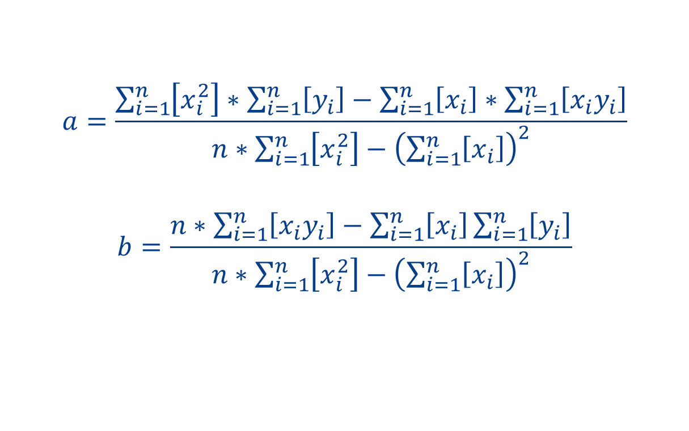
SOLUCIÓN FINAL
$$a=\frac{\sum_{i=1}^{n}{\left[x_{i}^{2}\right]}∗\sum_{i=1}^{n}{\left[y_{i}\right]−\sum_{i=1}^{n}{\left[x_{i}\right]}}∗\sum_{i=1}^{n}{\left[x_{i}y_{i}\right]}}{n∗\sum_{i=1}^{n}{\left[x_{i}^{2}\right]}−{\left(\sum_{i=1}^{n}{\left[x_{i}\right]}\right)}^{2}}$$
$$b=\frac{n∗\sum_{i=1}^{n}{\left[x_{i}y_{i}\right]−\sum_{i=1}^{n}{\left[x_{i}\right]\sum_{i=1}^{n}{\left[y_{i}\right]}}}}{n∗\sum_{i=1}^{n}{\left[x_{i}^{2}\right]}−{\left(\sum_{i=1}^{n}{\left[x_{i}\right]}\right)}^{2}}$$

Slide 30
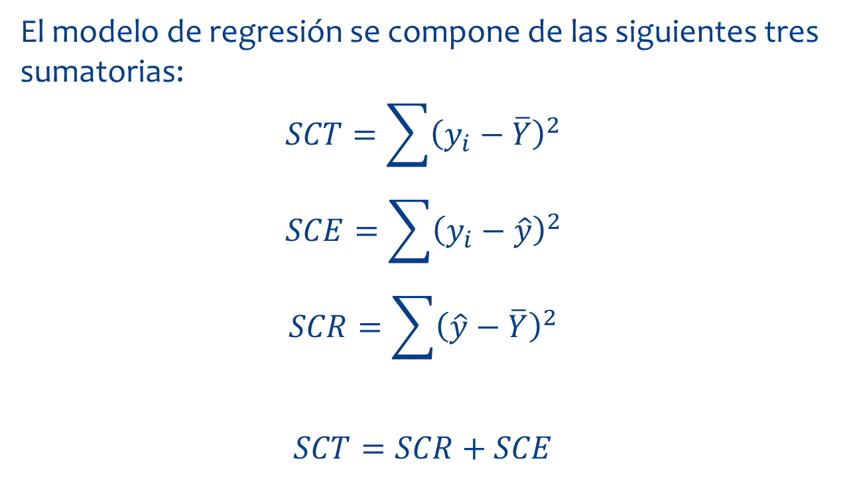
MODELO DE REGRESION
El modelo de regresión se compone de las siguientes tres sumatorias:
$$SCT=\sum{{\left(y_{i}−\overline{Y}\right)}^{2}}$$
$$SCE=\sum{{\left(y_{i}−\hat{y}\right)}^{2}}$$
$$SCR=\sum{{\left(\hat{y}−\overline{Y}\right)}^{2}}$$
$$SCT=SCR+SCE$$

Slide 31
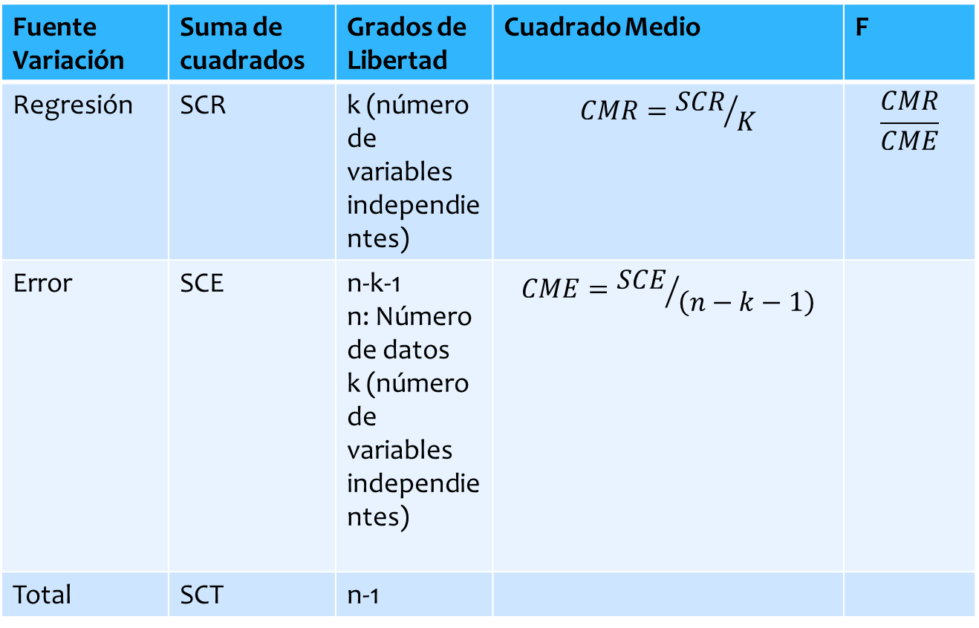
TABLA ANOVA PARA REGRESIÓN LINEAL SIMPLE
Fuente Variación | Suma de cuadrados | Grados de Libertad | Cuadrado Medio | F
Regresión | SCR | k (número de variables independientes) | $$CMR={SCR}/K$$ | $$\frac{CMR}{CME}$$
Error | SCE | n-k-1 n: Número de datos k (número de variables independientes) | $$CME={SCE}/{\left(n−k−1\right)}$$
Total | SCT | n-1

Slide 32
CORRELACIÓN
De Correlación Positiva Se caracterizan porque al aumentar el valor de una variable
aumenta el de la otra.
b. De Correlación Negativa Sucede justamente lo contrario, es decir, cuando una
variable aumenta, la otra disminuye. c. De Correlación No Lineal. No hay relación de dependencia entre las dos variables.

